Slide 1
"Mehr Chancen durch Bildung - Investition in die Zukunft"
Prof. Dr. Klaus Peter Strohmeier Ruhr-Universität Bochum
Fakultät für Sozialwissenschaft
ZEFIR

Slide 2
1. Der Bevölkerungsrückgang verstärkt die soziale Segregation und die Ungleichheit der Lebenschancen in den Städten
Die "Unterstadt" ist die "Kinderstube" der Stadtgesellschaft
„Humanvermögen“ und „Humankapital“ der Stadtgesellschaft sind gefährdet.
2. Ganzheitliche gute Bildung ist eine Herausforderung von Kommunalpolitik und Stadtgesellschaft.
Von untypischen Fällen lernen: Auf jeder Stufe innerhalb des bestehenden gegliederten Systems gibt es gute und weniger gute Schulen
Auch in benachteiligenden Stadtteilen gibt es erfolgreiche Kindertagesstätten.
Kinder kann man nicht ohne oder gegen die Familie fördern.
Lernen von der „sozialen Stadt“ - Elternbeteiligung braucht angemessene Beteiligungsangebote
3. Beispiele guter Praxis in den Kommunen – Führung und eine Kultur der Zusammenarbeit

Slide 3
SGBII-Quoten und Anteile nicht-deutscher Bevölkerung in den deutschen Großstädten

Slide 4
Innerstädtische Disparitäten sind größer als die Unterschiede zwischen den Städten

Slide 5
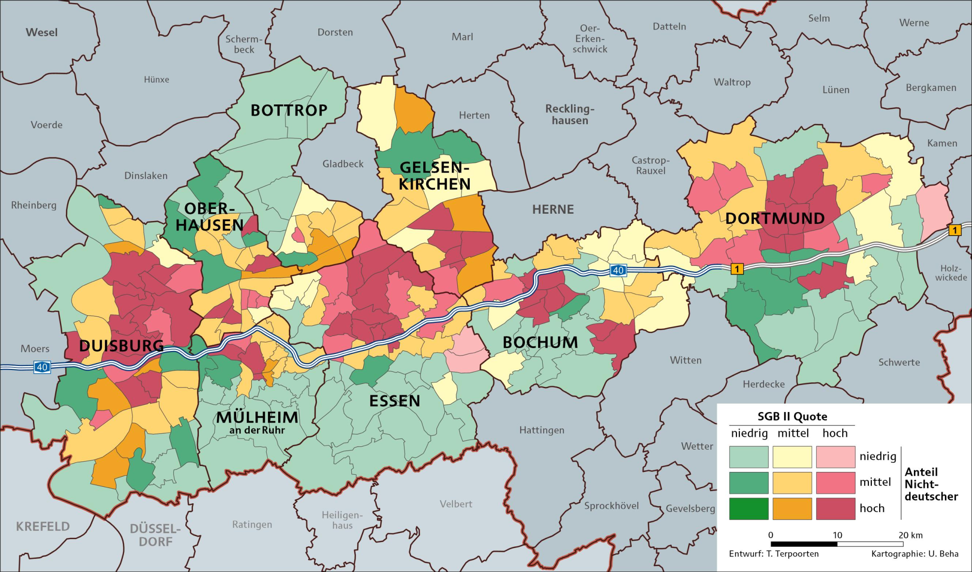
Soziale Landkarte der Metropolregion Ruhr

Slide 7
„Humankapital“
…die wirtschaftlich nützlichen und berufsverwertbaren Fähigkeiten und Kenntnisse der Mitglieder einer Gesellschaft
„Humanvermögen“
… elementare Daseinskompetenzen und Motive,
die „soziale Existenzgrundlage der Gesellschaft“,
die Voraussetzung für den Aufbau von Humankapital,
z.B. „Solidarität, Empathie, Gesundheit, Selbstvertrauen, Partizipationsbereitschaft“
wird in den Familien und den „kleinen Lebenskreisen“ erworben
Notes:
Bislang (nicht zuletzt infolge PISA) Verengung der Diskurse über Bildung auf die Schule, wobei wir dann schnell bei Systemfragen sind, die dann immer etwas länger (zu lange) dauern. Ich halte Diskussionen über die Qualität von Schulen auch innerhalb des bestehenden Systems durchaus für sinnvoll.
.
Wir müssen die außerschulischen Bildungsagenturen mitdenken. Das betrifft natürlich die vorschulische frühe Förderung, betrifft aber auch die Einrichtungen der Jugendhilfe – wobei zwischen Schule und Jugendhilfe oft tiefe Gräben liegen.
Ziel von Bildung als einer gesellschaftlichen Veranstaltung ist nicht nur die Bildung von Humankapital (schulische und berufliche Bildung) sondern auch die Schaffung der Voraussetzungen, unter denen erfolgreiche formale Bildung möglich ist.
Bildungsdebatte fokussiert zu sehr das Humankapital und vernächlässigt die Prozesse, die dafür sorgen, dass formale Bildung überhaupt erfolgreich sein kann. Hier geht es um das Humanvermögen. Humanvermögen wird in kleinen Lebenskreisen, vor allem in der Familie gebildet. Bislang vor allem in familienpolitischen Diskursen thematisiert. Bildungspolitik, regionale Bildungspolitik geht nicht ohne die Familie. Eine bildungsfreundliche Kommune ist zugleich eine familiengerechte Kommune. Dazu gleich mehr.

Slide 8
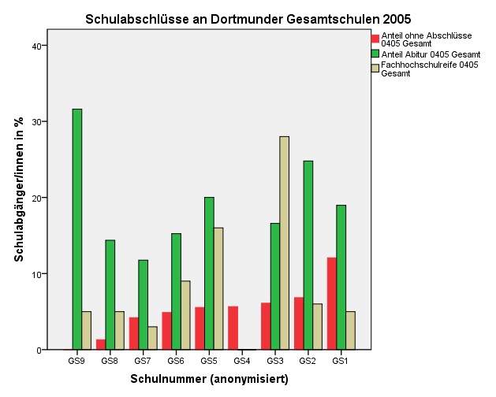

Slide 9
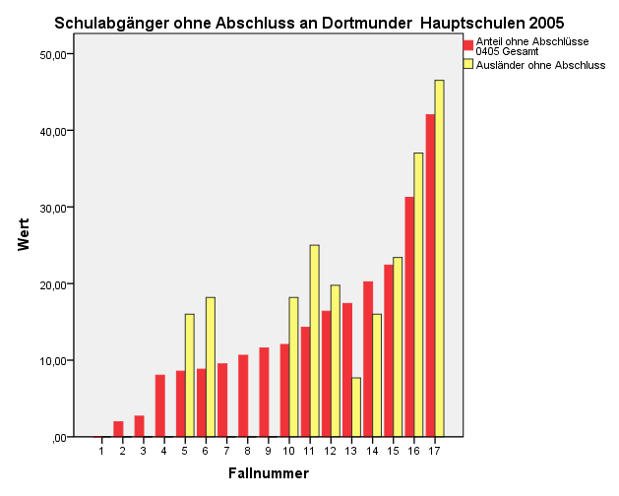

Slide 10
Kinderarmut und Sprachauffälligkeiten- Bezirke in Mülheim 2007/2008

Slide 11
Sprachverständnis und Grammatik unsicher nach Kita und Bezirk
11
Notes:
11
Andere Vergleichsmöglichkeit: Kita W und Kita X – liegen beide im selben statistischen Bezirk und sind in städtischer Trägerschaft.

Slide 12
Soziale Herkunft und Bildungserfolg hängen zusammen
Fähigkeiten
Sozialer S t a t u s
Notes:
12
Wir haben nur 21 Kinder mit diesem Hintergrund gefunden, die überdurchschnittliche Sprachkompetenzwerte zeigten. Die meisten dieser Kinder gehen in eine Kindertagesstätte in einem der „dunkelsten“ Stadtteile im armen Norden.
Diese KITA ist seit 2007 „early excellence“ Einrichtung mit besonders engagiertem Personal und besonders aktiver Elternarbeit.
Ca 260 Kinder haben auf der anderen Seite trotz – förderlichen – bürgerlichen Milieus - schlechte Werte, sie verteilen sich auf alle anderen Kitas in der Stadt.
Wir brauchen in der Praxis offene Diskurse über „untyplische Fälle“, also über besonders erfolgreiche Projekte und über gescheiterte Projekte.

Slide 13
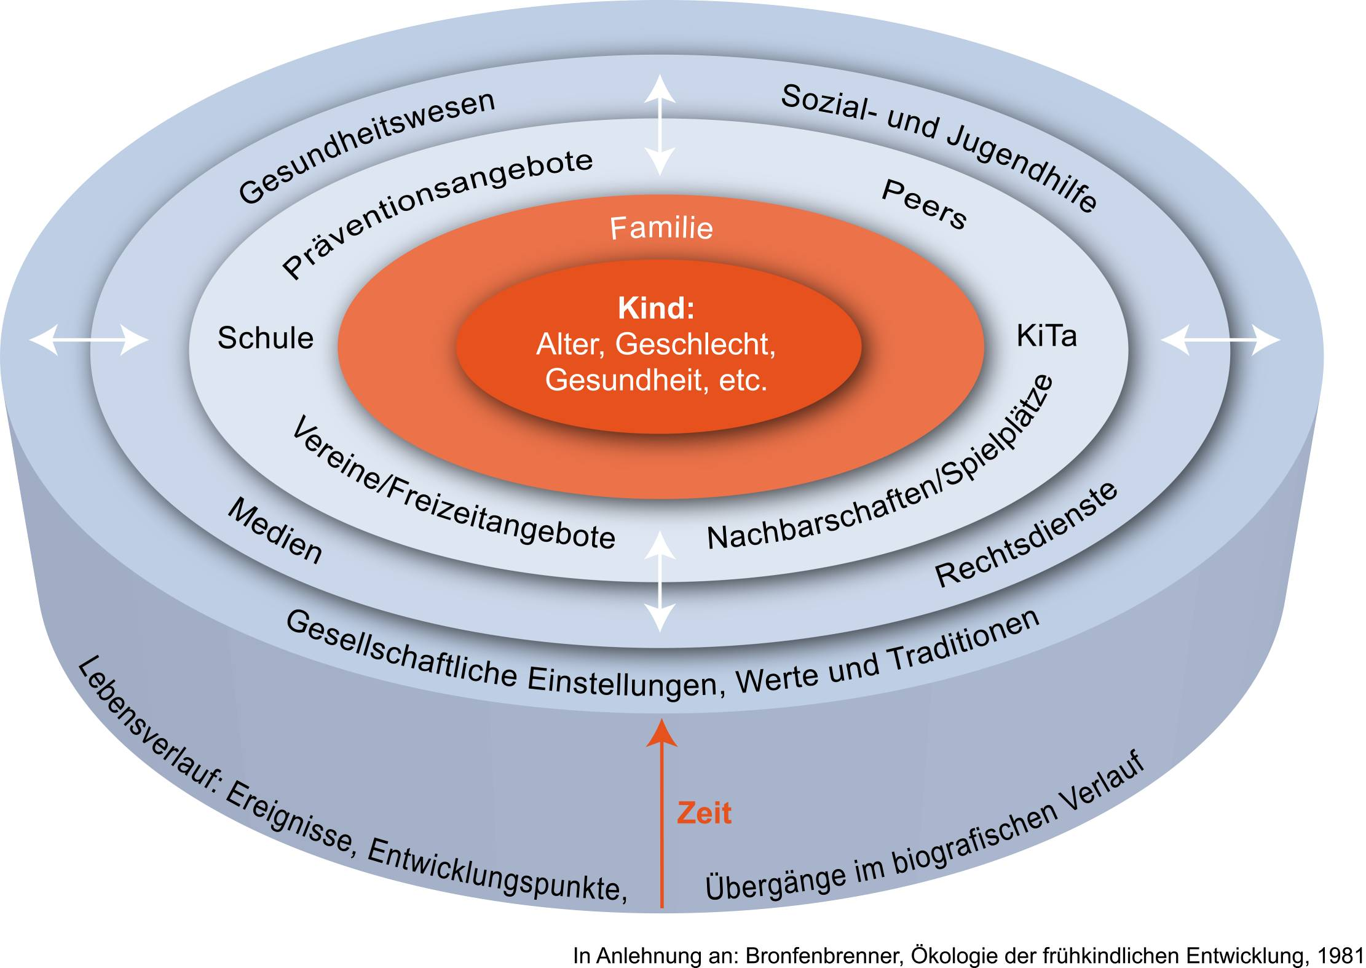
Kinder nachhaltig fördern geht nicht ohne die Familie!
Die Ökologie der Entwicklung
Notes:
Urie Bronfenbrenner: Ökologie der frühkindlichen Entwicklung von 1981. Auswertung der Erfahrungen der kompensatorischen Erziehung in den sechziger und siebziger Jahren in den USA: dauerhafte Effekte früher Förderung nur bei aktiver Einbeziehung und Förderung der Familien der Kinder!
Familie hat, egal wie sie erzieht, immer die wichtige Funktion der Steuerung von Umweltwirkungen!
Ergebnis Füchse Mülheim Kitas im roten Stadtbezirk

Slide 14
Danke für Ihre Aufmerksamkeit!
Prof. Dr. Klaus Peter Strohmeier
Ruhr-Universität Bochum (RUB)
Zentrum für interdisziplinäre Regionalforschung (ZEFIR)
Gebäude LOTA 38
44780 Bochum
Telefon 0234/32–28675
peter.strohmeier@rub.de

